Slide 1
Отчет о выполнении плана противодействия коррупции в органах местного самоуправления Ирбитского муниципального образования
Докладывает:
Заместитель главы администрации Ирбитского муниципального образования
Т.О. Завьялова

Slide 2
Коррупция - это
злоупотребление служебным положением,
дача взятки,
получение взятки,
злоупотребление полномочиями,
коммерческий подкуп либо иное незаконное использование физическим лицом своего должностного положения
вопреки законным интересам общества и государства
в целях
получения выгоды в виде денег,
ценностей,
иного имущества или услуг имущественного характера,
иных имущественных прав для себя или для третьих лиц либо незаконное предоставление такой выгоды указанному лицу другими физическими лицами, а также совершение деяний от имени или в интересах юридического лица

Slide 3
Базовые документы по профилактике коррупции в Ирбитском муниципальном образовании
В Ирбитском муниципальном образовании Постановлением администрации Ирбитского муниципального образования от 19.09.2018 года № 797-ПА так же утвержден План мероприятий по противодействию коррупции в Ирбитском муниципальном образовании на 2018-2020 годы, содержащий 26 мероприятий.
В 2020 году мероприятия данного плана выполнены в установленные сроки – 25 мероприятий. Не выполнено 1 мероприятие - рассмотрение на заседании Комиссии по координации работы по противодействию коррупции в Ирбитском муниципальном образовании отчета о выполнении Плана мероприятий по противодействию коррупции в Ирбитском муниципальном образовании на 2021–2023 годы, в связи с невозможностью проведения заседания комиссии по причине санитарно-эпидемиологической ситуации в Свердловской области.

Slide 4
В Ирбитском муниципальном образовании созданы и действуют комиссии:
по соблюдению требований к служебному поведению муниципальных служащих Ирбитского муниципального образования и урегулированию конфликта интересов
В 2020 году проведено
4 заседания
по координации работы по противодействию коррупции в Ирбитском муниципальном образовании
В 2020 году проведено
2 заседания

Slide 5
В Ирбитском муниципальном образовании проводится антикоррупционная экспертиза нормативных правовых актов в целях выявления в них положений, способствующих созданию условий для проявления коррупции.
2018 год
83 проекта нормативно-правовых актов
2019 год
100 проектов нормативно-правовых актов
2020 год
20 проектов нормативно-правовых актов

Slide 6
Сайт Ирбитского муниципального образования - http://irbitskoemo.ru/
«Нормативные правовые и иные акты в сфере противодействия коррупции»;
«Независимая антикоррупционная экспертиза проектов муниципальных правовых актов»;
«Методические материалы»;
«Формы документов, связанных с противодействием коррупции, для заполнения»;
«Сведения о доходах, расходах, об имуществе и обязательствах имущественного характера»;
«Комиссия по соблюдению требований к служебному поведению и урегулированию конфликта интересов»;
«Обратная связь для сообщений о фактах коррупции»;
«Антикоррупционное просвещение»;
«План противодействия коррупции»;
«Часто задаваемые вопросы»;
«Доклады, отчеты, обзоры, статистическая информация»;
«ПЛАН МЕРОПРИЯТИЙ («ДОРОЖНАЯ КАРТА») АНТИКОРРУПЦИОННОГО ФОРУМА»;
«Комиссия по координации работы по противодействию коррупции в Ирбитском МО».

Slide 7
Муниципальная программа «Развитие кадровой политики в системе муниципального управления в Ирбитском муниципальном образовании и противодействие коррупции до 2024 года»
За 2020 год 5 муниципальных служащих, впервые поступившие на муниципальную службу для замещения должностей, включенных в перечни, 3 из них прошли обучение по образовательным программам в области противодействия коррупции.

Slide 8
«Правовой всеобуч» 2020 год для муниципальных служащих
Рекомендации по вопросам предоставления сведений о доходах, расходах, об имуществе и обязательствах имущественного характера и заполнения соответствующей формы справки с использованием специального программного обеспечения «Справки БК»;
О мерах по совершенствованию организации деятельности в области противодействия коррупции в Ирбитском муниципальном образовании;
ПАМЯТКА муниципальному служащему, планирующему увольнение с муниципальной службы.

Slide 9
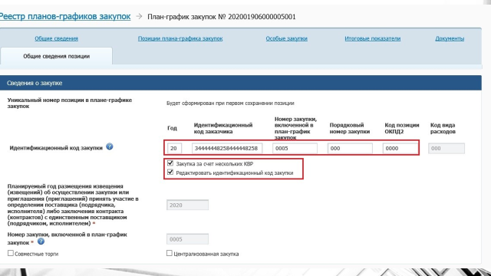
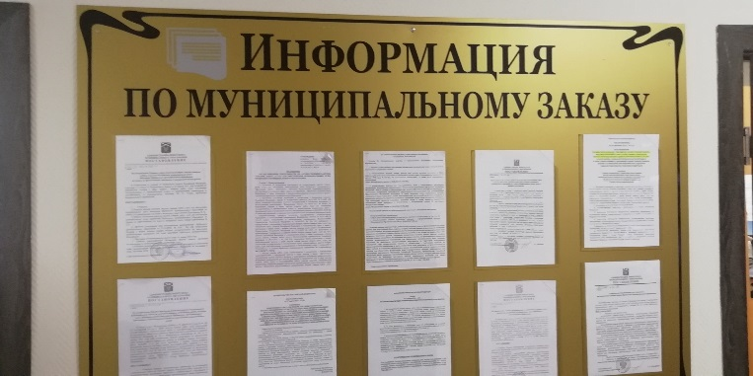
Дополнительные меры профилактики коррупции в Ирбитском муниципальном образовании
Проведен семинар «Обзор изменений в закупках по 44-ФЗ в 2019 и 2020 годах», представлено информационное сообщение на тему «Планирование закупок на 2020 год» с демонстрацией слайдов единой информационной системы
На 2 этаже здания администрации расположен информационный стенд на котором размещается актуальная справочная и нормативная информация по законодательству о контрактной системе.

Slide 10
В Ирбитском муниципальном образовании продолжается проведение работы по информированию граждан о преимуществах получения государственных и муниципальных услуг в электронной форме:
предоставляется 51 муниципальная услуга, в том числе утвержден перечень 42 муниципальных услуг, предоставление которых организовано в ГБУ МФЦ. В 2020 году доля муниципальных услуг, предоставленных в МФЦ составила 41,6% ;
на базе Зайковского филиала МФЦ Свердловской области работает передвижной пункт (мобильный офис МФЦ), который по заранее составленному графику приезжает в отдаленные населенные пункты Ирбитского муниципального образования;
все административные регламенты муниципальных услуг проходят процедуру типизации и размещены на официальном сайте Ирбитского муниципального образования, а также на ЕПГУ;
проводится активная работа по информированию граждан о преимуществах получения государственных и муниципальных услуг на официальном сайте Ирбитского муниципального образования;
работают 13 центров общественного доступа на базе муниципальных библиотек, где гражданам подтверждают учетную запись на ЕПГУ, предоставляется доступ к ЕПГУ и помощь пользователям ЕПГУ;
в 2020 году продолжает работать приобретенный МБУ «Ирбитская центральная библиотечная система» библиобус с возможным доступом к сети интернет;
МУП «Телесеть» Ирбитского муниципального образования совместно с ГАУП СО «Редакция «Родники ирбитские» транслируют видеорепортажи и размещают информационные сообщения о возможности и преимуществах получения услуг в электронном виде.

Slide 11
Итоги инвентаризации объектов муниципальной собственности (земельных участков) за 2020 год
Проведено рейдов «мобильных групп» -26
Выявлено фактов несоответствия -81
Вручено уведомлений -78
Поставлено участков на кадастровый учет-69

